Slide 1
Научно-практическая конференция . «Экология и защита окружающей среды» «Исследование снежного покрова поселка Лебединый»
Автор:
Павлова Валентина,
4 класс Уртамская школа – интернат
с.Уртам Кожевниковский район
Руководитель:
Чащина Евгения Владимировна
Воспитатель

Slide 2
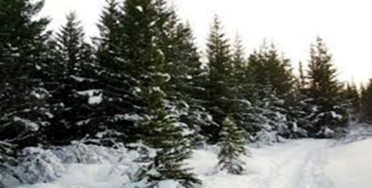
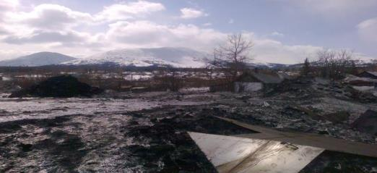
Актуальность темы
Тема моей работы была выбрана неслучайно. Проходя мимо котельной, я вижу черный снег вокруг неё. У меня возник вопрос: не влияет ли загрязнение снега на здоровье человека и окружающую среду?

Slide 3
Цели исследования:
Исследовать загрязненность снежного покрова в поселке Лебединый и оценить по нему состояния атмосферного воздуха в зимний период.
Выяснить возможные последствия выбросов местной котельной и выхлопных газов автотранспорта на здоровье населения и окружающую среду.

Slide 4
Задачи исследования:
Изучить причины загрязнения снега.
Провести исследования проб снега.
Выявить основные источники загрязнения снежного покрова.

Slide 5
Практическое значение работы.
Привлечь внимание населения к вопросам о загрязнении окружающей среды.
Исследование может быть использовано при проведении тематических классных часов, при подготовке к урокам окружающего мира.

Slide 6
Методы исследования:
Метод теоретического исследования – анализ литературы по данной теме, постановка целей и задач.
Экспериментальный ( постановка опытов).
Обобщение данных и составление работы.

Slide 7
Гипотеза исследования:
Снег - показатель загрязненности окружающей среды

Slide 8
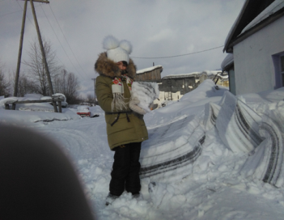
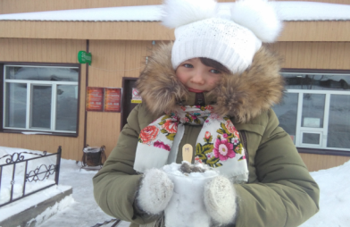
Площадка № 1
«Лесная зона»
Площадка № 2
«Территория школы»
Площадка № 3
«Центральная улица, магазин «Томир»
Площадка № 4
«Территория котельной»

Slide 9
Изготовление фильтра

Slide 10
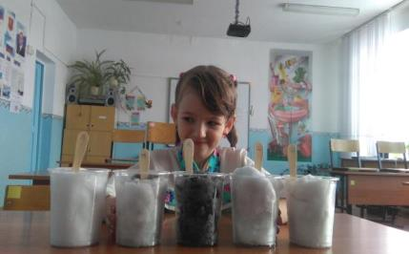
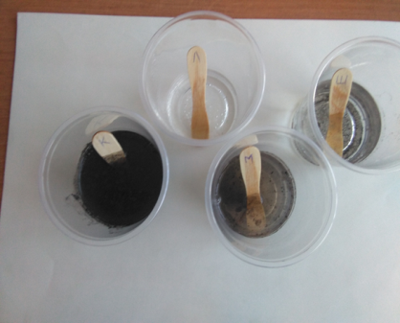
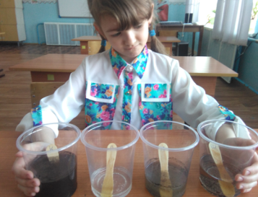
Исследование талой воды
Степень загрязнения снега в разных местах поселка отличается.

Slide 11
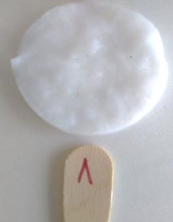
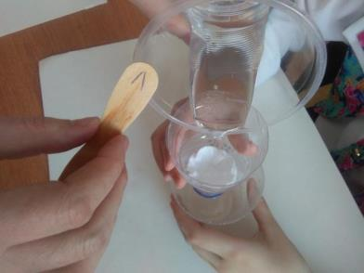
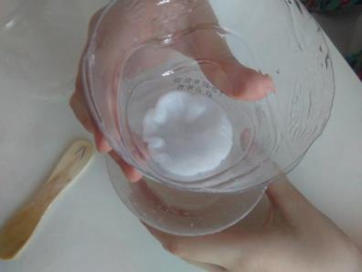
Проба № 1 «Лесная зона»
Вода после оттаявшего снега взятого в лесу, практически прозрачная, без явных осадков. Стакан остался чистым.

Slide 12
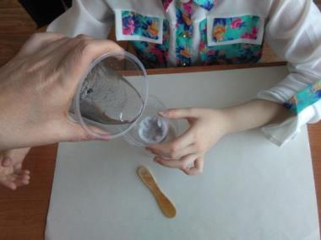
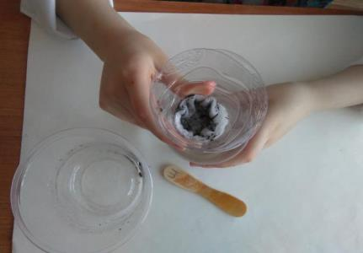
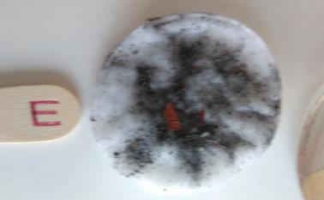
Проба № 2 «Школа»
Наша школа находится недалеко от котельной и взятая проба снега показала, что оттаявшая вода имеет светло – серый цвет с частицами земли и шлака.

Slide 13
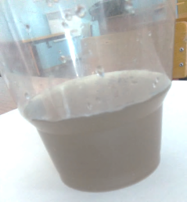
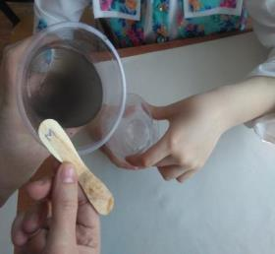
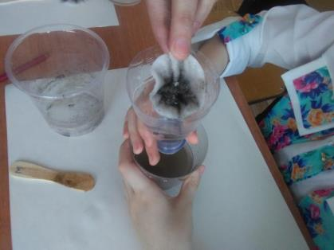
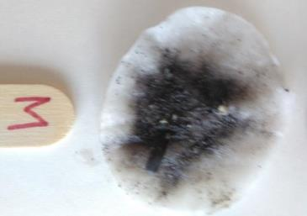
Проба № 3 «Магазин «Томир»
В районе центральной дороги около магазина «Томир» вода после оттаивания снега мутная и серая. Также наблюдаются шлак и песчинки на дне стакана. В стакане обозначился контур на уровне воды в виде темного ободка. Вода пахнет бензином.

Slide 14
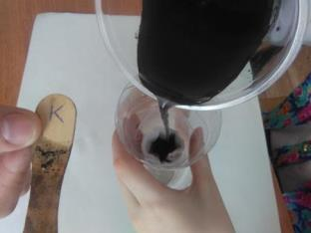
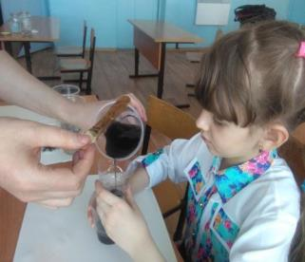
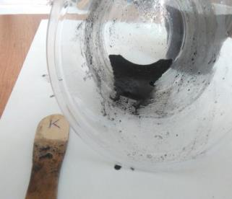
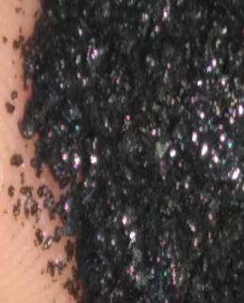
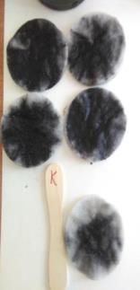
Проба № 4 «Котельная»
Самой загрязненной оказалась проба №4 взятая возле котельной, стакан с оттаявшим снегом покрыт толстым грязным налетом. Вода очень грязная, почти черная даже после нескольких очищений через фильтр. Осадок в виде темных частиц. Вода с резким неприятным запахом.

Slide 15
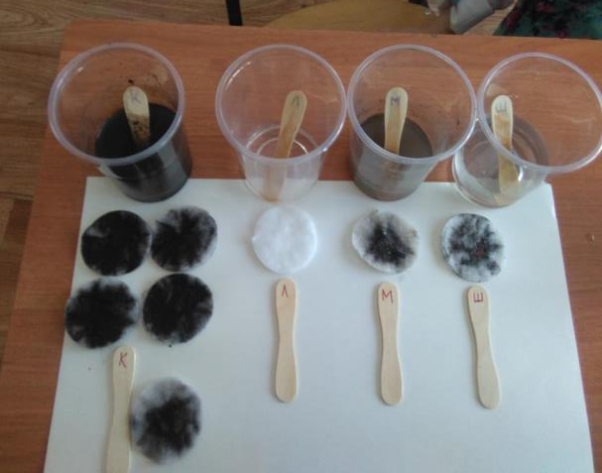
Сравнительный анализ талой воды
Снежный покров на территории нашего поселка сравнительно чистый только в районе леса. Во всех остальных местах наблюдается значительная загрязненность, а как следствие – загрязнение атмосферы, что отрицательно сказывается на здоровье местного населения.

Slide 16
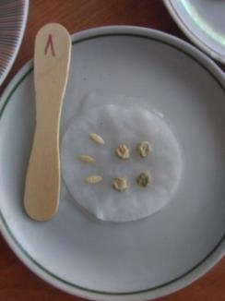
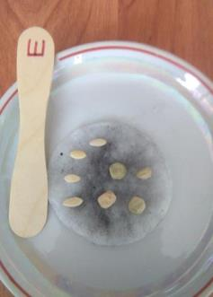
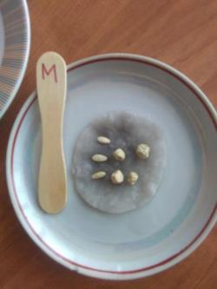
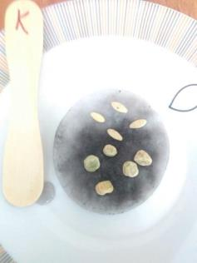
Исследование снега на токсичность методом биотестирования
На смоченные талой водой ватные диски поместили семена гороха «Глариоза». Наблюдали за прорастанием семян и данные заносили в таблицу.

Slide 17
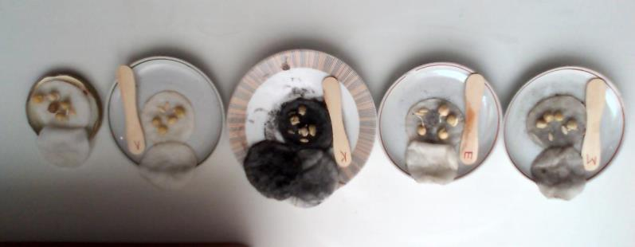
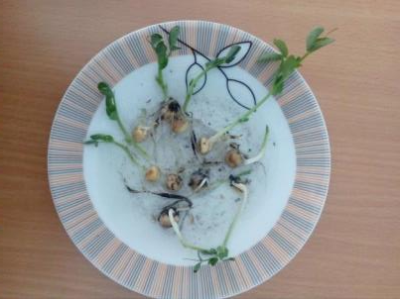
Результат проращивания семян через 6 дней
Семена проклюнулись на третий день - в пробе «Лес».
Через шесть дней проклюнулись семена во всех пробах.

Slide 18
Скорость прорастания семян гороха
Дни | Проба № 1 «Лесная зона» | Проба № 2 «Территория школы» | Проба № 3 «Территория у магазина «Томир» | Проба № 4 «Территория котельной»
1. | - II - | - II - | - II - | - II -
2. | - II - | - II - | - II - | - II -
3. | 1 | - II - | - II - | - II -
4. | 2 | 1 | 1 | 1
5. | 3 | 2 | 1 | - II -
6. | 4 | 3 | 2 | 2
Степень всхожести | 100% | 60% | 40% | 30%
Уровень загрязнения | отсутствует | среднее | сильное | сильное

Slide 19
Результат исследования
Наша гипотеза подтвердилась. Мы определили более загрязненные участки поселка. Это территория котельной и центральная дорога посёлка.

Slide 20
Выводы
Проведя свое исследование, мы пришли к следующим выводам:
- На территории поселка воздух загрязнен. Поэтому необходимо произвести посадку растений, обладающих хорошей очищающей способностью (многие обычные растения хорошо очищают воздух).
- Основным источником загрязнения является котельная. Вторым источником загрязнения является автомобильный транспорт. Снижение вредных выбросов от автомобилей может быть достигнуто за счет улучшения качества традиционных видов моторного топлива и применения новых, экологически более «чистых» видов горючего. Мне и моим одноклассникам сейчас по восемь лет, мы выучимся и, возможно, кто-то из нас примет участие в разработке такого топлива.
- Выбросы котельной приводят к ухудшению состояния здоровья жителей поселка.
Считаю, что результаты исследований необходимо довести до администрации поселения, руководителей котельной и попросить установить более мощный и эффективный фильтр (уловитель шлака).

Slide 21
СПАСИБО ЗА ВНИМАНИЕ !

